Slide 1
CONVERSÃO DE ENERGIA 2
Introdução
Prof. Dr. Cesar da Costa
E-mail: ccosta@ifsp.edu.br
Site: www.professorcesarcosta.com.br

Slide 2
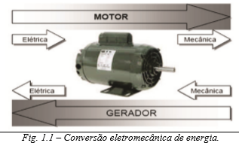
Maquinas Elétricas
INTRODUÇÃO
Máquinas elétricas são dispositivos capazes de converter energia elétrica em energia mecânica e vice-versa.
Geradores: convertem energia mecânica em elétrica.
Motores: convertem energia elétrica em mecânica.

Slide 3
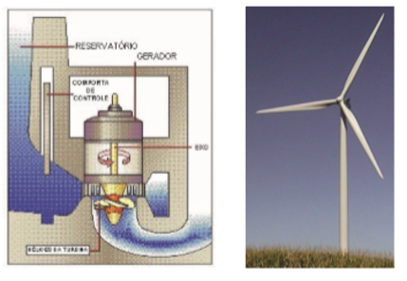
Maquinas Elétricas
INTRODUÇÃO
Um gerador elétrico deve estar mecanicamente acoplado a uma máquina motriz (ou máquina primária), capaz de fornecer energia mecânica, para movimentar a parte móvel do gerador.
Exemplos de máquinas motrizes são: turbinas hidráulicas, turbinas à vapor, motor à combustão, motor elétrico, turbina eólica, etc.

Slide 4
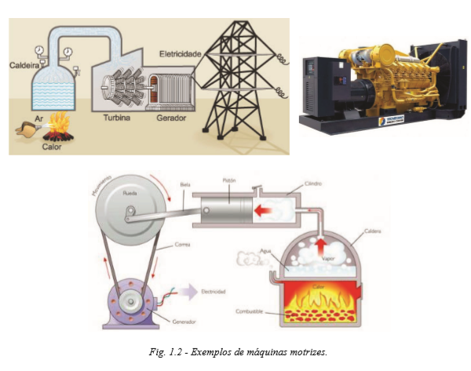
Maquinas Elétricas
INTRODUÇÃO

Slide 5
Maquinas Elétricas
INTRODUÇÃO
Principais Tipos de Máquinas Elétricas
Máquina Síncrona:
Não possui torque de partida, portanto é usada normalmente como gerador. Apresenta velocidade constante, para frequência constante. O sistema de excitação, geralmente montado no rotor, requer alimentação em corrente contínua.

Slide 6
Maquinas Elétricas
INTRODUÇÃO
Principais Tipos de Máquinas Elétricas
Máquina Síncrona:
Pode ser usada para corrigir fator de potência no sistema elétrico quando opera na região de sobre-excitação. É um equipamento de alto custo e sujeito a manutenção periódica.

Slide 7
Maquinas Elétricas
INTRODUÇÃO
Principais Tipos de Máquinas Elétricas
Máquina de Corrente Contínua:
Possibilita grande variação de velocidade, com comando muito simples. Também requer fonte de corrente contínua para alimentação do circuito de excitação, que geralmente é montado no estator. Utiliza escovas e comutador, resultando em altos custos construtivos e com manutenção. Opera muito bem como gerador ou como motor.

Slide 8
Maquinas Elétricas
INTRODUÇÃO
Principais Tipos de Máquinas Elétricas
Máquina de Indução:
Opera normalmente como motor e pode ser trifásica ou monofásica (bifásica). Possui torque de partida, que no caso monofásico é obtido por artifícios especiais. Dispensa fonte CC, sendo robusta, versátil e de baixo custo. É encontrada tanto em grandes potências quanto para potências fracionárias. Como não utiliza escovas, requer pouca manutenção..

Slide 9
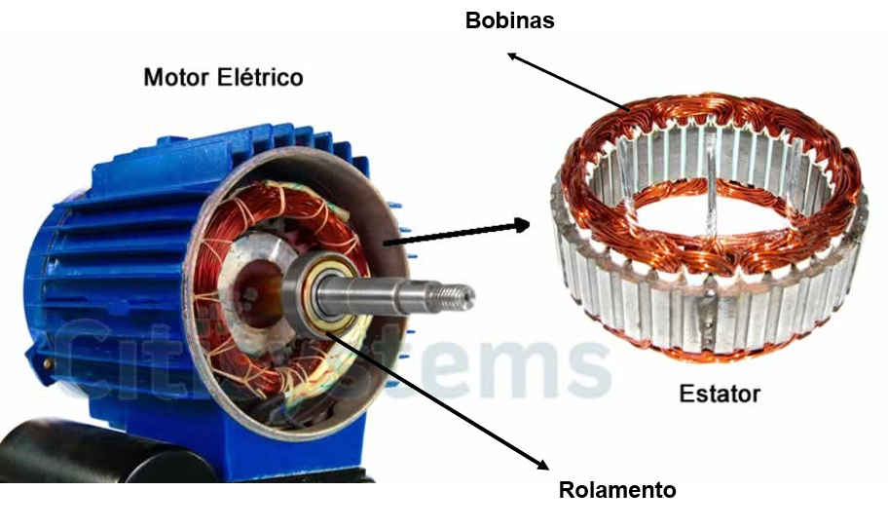
Maquinas Elétricas de Indução
INTRODUÇÃO
Aspectos Construtivos
O principal elemento de uma máquina elétrica é o Motor trifásico de indução, conhecido como M.I.T.
O motor de indução é o motor de construção mais simples. Estator e rotor são montados solidários, com um eixo comum aos “anéis” que os compõem.
O estator é constituído de um enrolamento trifásico distribuído uniformemente em torno do corpo da máquina, para que o fluxo magnético resultante da aplicação de tensão no enrolamento do estator produza uma forma de onda especialmente senoidal.

Slide 10
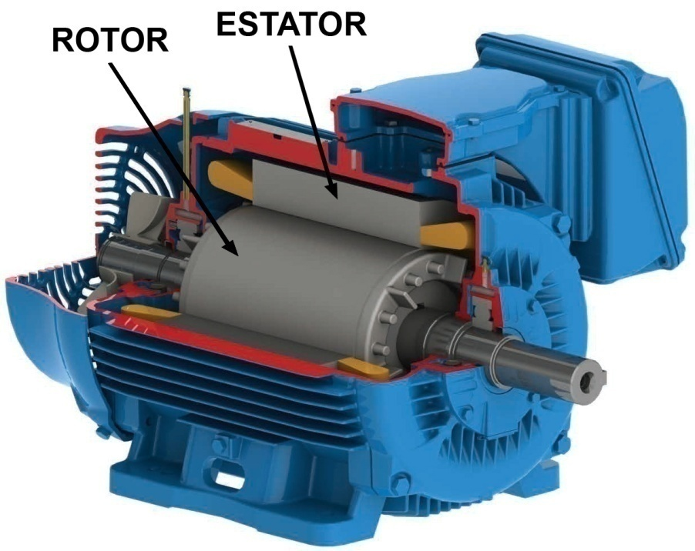
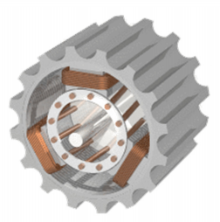
Maquinas Elétricas de Indução
INTRODUÇÃO
Aspectos Construtivos
Estator:
O estator é composto por três enrolamentos dispostos a 120 ° mecânicos (enrolamento trifásico).

Slide 11
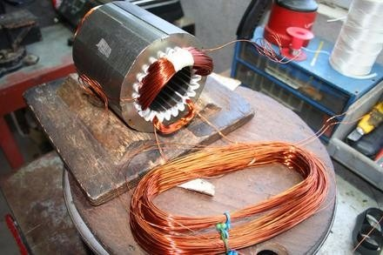
Maquinas Elétricas de Indução
INTRODUÇÃO
Aspectos Construtivos
Enrolamentos ou Bobinas
https://www.youtube.com/watch?v=xGW3RHVGBmA

Slide 12
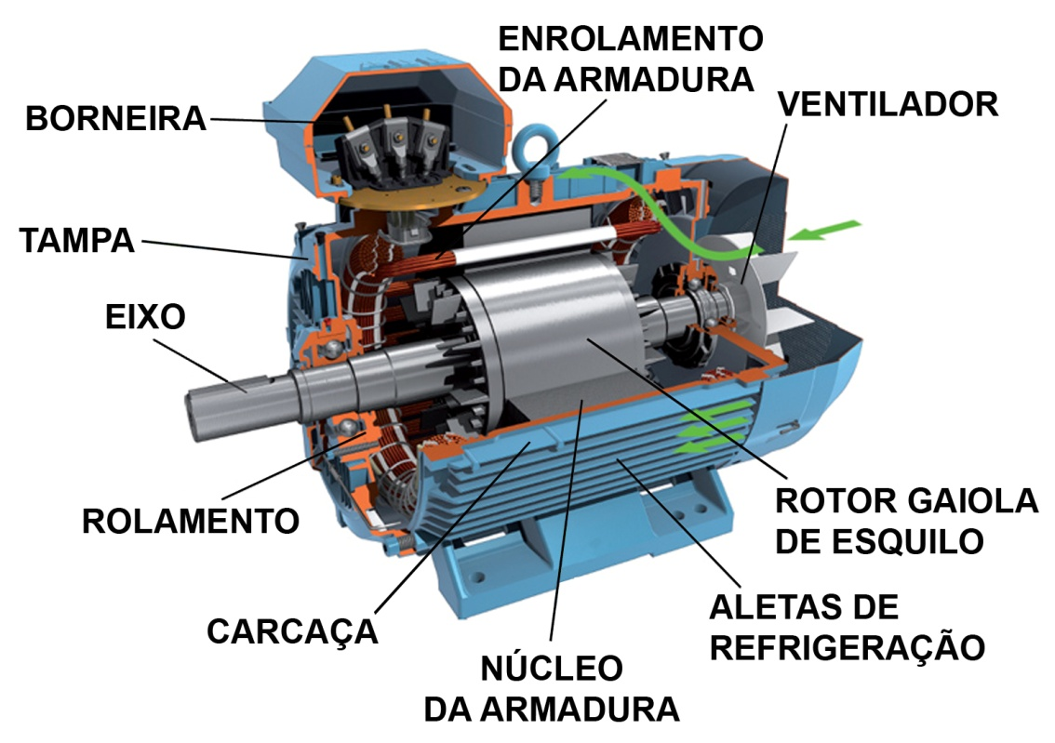
Maquinas Elétricas de Indução
INTRODUÇÃO
Do ponto de vista físico a máquina elétrica é dividida em três partes:
1. Rotor – é a parte girante da máquina e constituída basicamente por um eixo, por um circuito magnético e por um ou mais enrolamentos. É comum possuir também um ventilador para bombear para fora o calor gerado internamente;
2. Estator – é a parte estática da máquina, composta de um circuito magnético e um ou mais enrolamentos;
3. Carcaça - serve como suporte para o rotor e o estator. Nas máquinas CC a carcaça faz parte do circuito magnético do estator.

Slide 13
Maquinas Elétricas de Indução
INTRODUÇÃO
Estator:
Os enrolamentos do estator (armadura) são conectados a uma fonte de alimentação CA trifásica (três tensões defasadas de 120 ° elétricos).
O enrolamento trifásico pode ser conectado em Δ ou Y.
O fluxo produzido nos enrolamentos do estator, e que atravessa o entreferro e o rotor, é girante com a velocidade da frequência da tensão de alimentação.

Slide 14
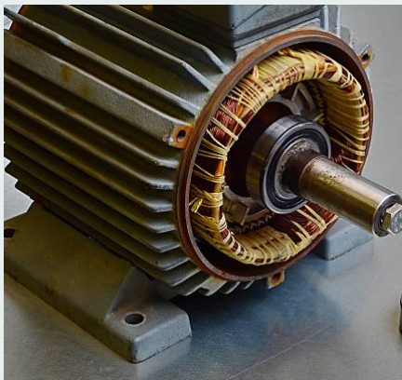
Maquinas Elétricas de Indução
INTRODUÇÃO
Estator:
O entreferro (também conhecido como air gap) é o termo utilizado, em circuitos magnéticos, para denominar o espaço entre o indutor e o circuito ferromagnético a que está acoplado.
Por exemplo num motor, chama-se entreferro ao espaço entre o rotor e o estator.
Air gap

Slide 15
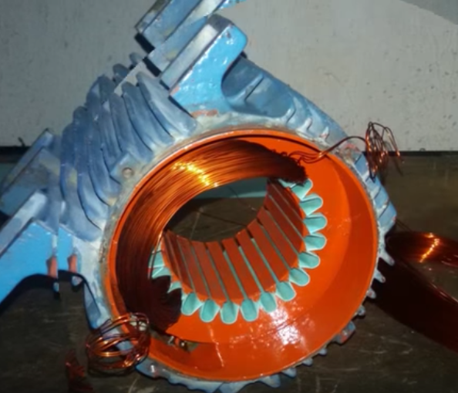
Maquinas Elétricas de Indução
INTRODUÇÃO
Estator:
O campo girante induz tensão no rotor, o qual não é alimentado diretamente, a energização ocorre apenas por indução.

Slide 16
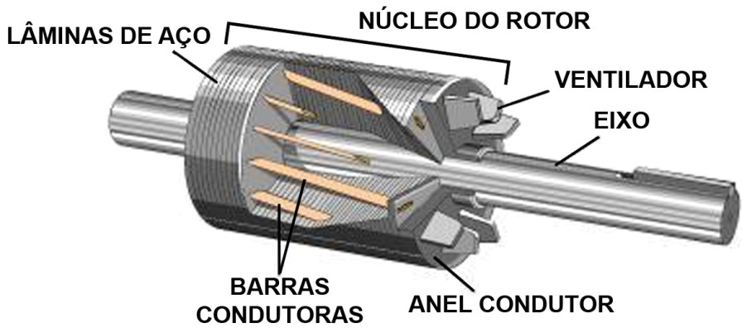
Maquinas Elétricas de Indução
INTRODUÇÃO
Aspectos Construtivos
O rotor pode ser de dois tipos:
1) Gaiola de esquilo:

Slide 17
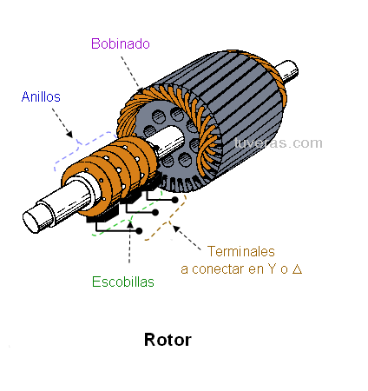
Maquinas Elétricas de Indução
INTRODUÇÃO
Aspectos Construtivos
2) Bobinado:

Slide 18
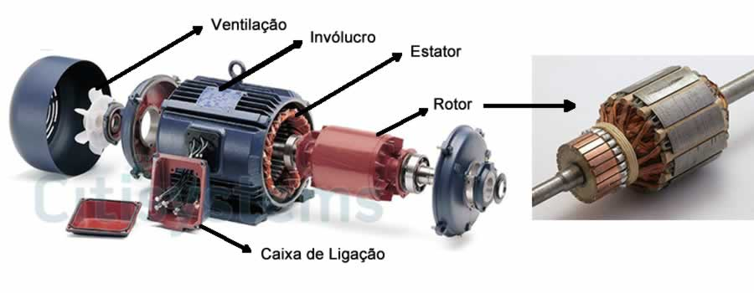
Maquinas Elétricas de Indução
INTRODUÇÃO
Aspectos Construtivos
https://www.youtube.com/watch?v=dPKzVcfjL_o

Slide 19
Referência
Conclusões
https://www.youtube.com/watch?v=xGW3RHVGBmA
https://www.youtube.com/watch?v=dPKzVcfjL_o
http://professorcesarcosta.com.br/disciplinas/t6cv2n6cv2conv2
http://professorcesarcosta.com.br/upload/imagens_upload/Apostila_Maquinas%20Eletricas_UNESP.pdf
http://professorcesarcosta.com.br/upload/imagens_upload/maquinas%20eletricas%20senai.pdf

